Slide 1
Elementy przetwarzania obrazów
 |  | Wyjście
 |  | Obraz | Opis
Wejście | Obraz | Przetwarzanie obrazów | Rozpoznawanie obrazów
 | Opis | Grafika komputerowa | Przetwarzanie danych
Podstawą przetwarzania jest obraz zapamiętany w postaci mapy pikselowej
Wynikiem jest przetworzony obraz

Slide 2
Metody
Przekształcenia geometryczne
Przekształcenia punktowe
Użycie filtrów
Przetwarzanie w dziedzinie częstotliwości
Przekształcenia geometryczne
Skalowanie (zmiana rozdzielczości obrazu)
Obroty
Odbicia
Notes:
Przekształcenia geometryczne dotyczą z reguły całych obrazów
Zwróćmy uwagę, że przy przekształceniach tego typu, jak na przykład obroty mapy bitowej, musimy wykonać operacje w odniesieniu do poszczególnych pikseli obrazu początkowego, podczas gdy w przypadku opisu wektorowego obrazu dokonywaliśmy przekształceń w odniesieniu do poszczególnych obiektów, a w szczególności do wierzchołków obiektów bądź punktów sterujących

Slide 3
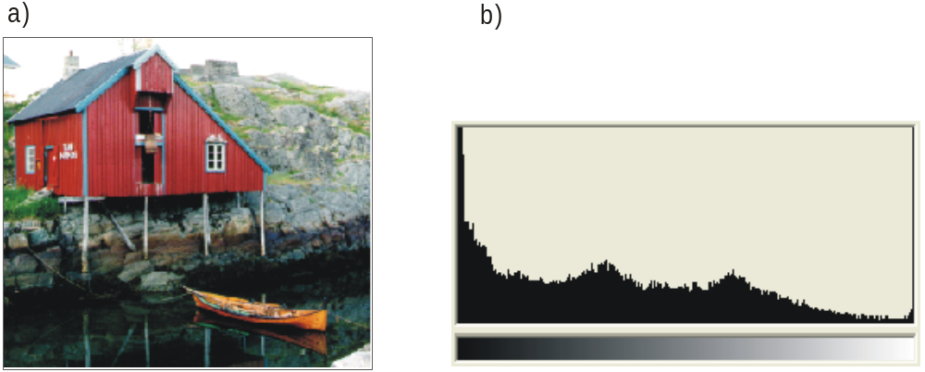
Histogramy
Histogram to wykres, który dla każdej barwy (odcienia szarości) w obrazie podaje liczbę pikseli o tej barwie znajdujących się w obrazie

Slide 4
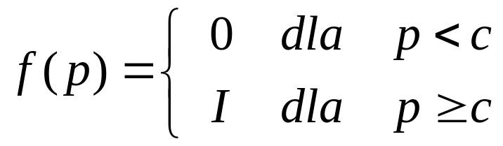

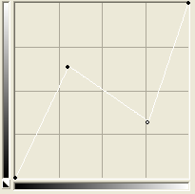
Przekształcenia punktowe
Wartość piksela w obrazie docelowym obliczana jest na podstawie wartości piksela z obrazu źródłowego
p’_{xy} = f (p_{xy})
Progowanie
Zmiana jasności
Zmiana kontrastu
Kolorowanie
Krzywe tonalne
Funkcje określające sposób
przypisania nowych wartości
jasności (barwy) piksela
Notes:
Uwaga nasycenie

Slide 5
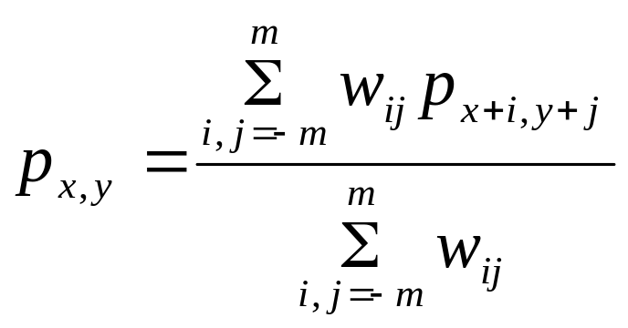
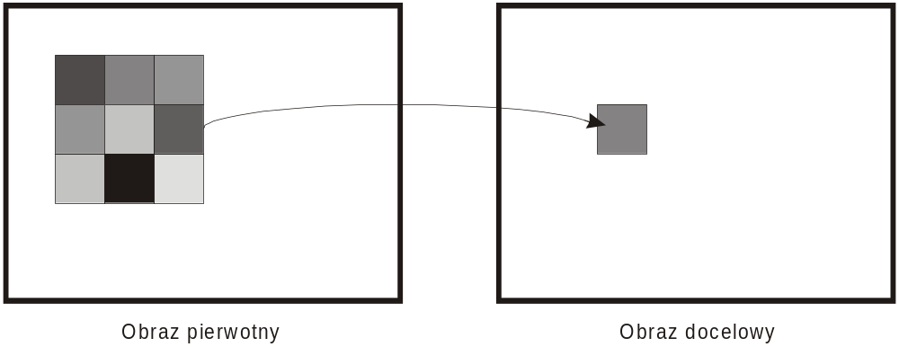
Filtracja obrazu (1)

Slide 6

Filtracja obrazu (2)
-1
-1
-1
1
1
1
-1
9
-1
1
1
1
-1
-1
-1
1
1
1
Filtr górnoprzepustowy
Filtr uśredniający
0
-1
0
0
0
0
0
1
0
-1
1
0
0
0
0
0
0
0
Wykrywanie krawędzi
Wykrywanie krawedzi
Przykładowe maski filtru górnoprzepustowego, uśredniającego i wykrywania krawędzi

Slide 7
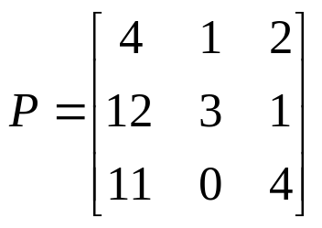
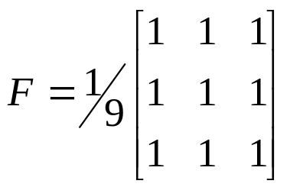
Przykład
Oblicz wartość jasności piksela, jaką uzyskamy stosując filtr uśredniający do zestawu pikseli reprezentowanych
P = (1*4) + (1*1) + 2 + 12 + 3 + 1 + 11 + 0 + 4 )

